Slide 1
爐管新人週報
2024.10.22 ~ 2024.11.1
吳致佑
Notes:
115/11/08
Confidential

Slide 2
報告內容
一、兩周內學習內容
二、RTP 1PM PROCEDURE
三、WSIX PM 大致流程(不含lamp)
四、結論

Slide 3
一、兩周內學習內容
日期 | 機台 | PM項目 | 內容
2024.10.21 | LP-P4 | 1PM | Hands-on
2024.10.22 | LP-N4 | 4PM | Hands-on
2024.10.23 | GRD-2 | MPM | Hands-on
2024.10.24 | F09 | None | 觀看Replace heater
2024.10.25 | None | None | 跟俊毅
2024.10.26 | None | None | 跟值
2024.10.28 | LP-N7 | 4PM | Hands-on
2024.10.29 | None | None | 跟俊毅
2024.10.30 | None | None | 跟顏竹
2024.10.31 | None | None | 颱風假
2024.11.01 | None | None | 跟俊毅

Slide 4
二. RTP 1PM PROCEDURE
按『↑』to open door
按open door、Robot off →將Robot移至左方
Replace Linear → clean ion fan、oven氣孔
Close door、Robot on → Check transfer
Check pyro and chiller water level
交EA perform test run

Slide 5
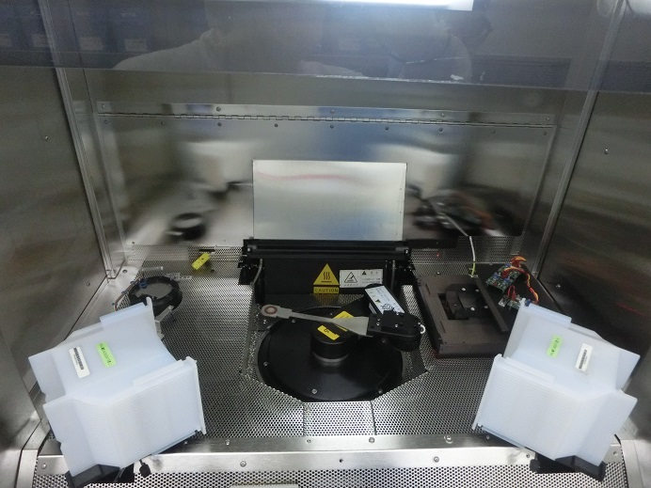

Slide 6
三. WSIX PM 大致流程(不含lamp)
將PM Chamber Control OFFLINE
降溫 & 通800sccm ARGON
Close Forline valve and Vent Chamber
Unplug 水循環接頭、TC線、及TC溫度顯示器
Open PM Chamber → 使用Low Vacuum吸除Outgassing

Slide 7
拆下Chamber Lid及上面的Gas Feed
Clean Gas feed → replace new o-ring 、 Gas feed tube
拆除小八卦 & 大八卦反面的螺絲 → 用雙氧水、IPA、菜瓜布clean Shower head (請刷至發亮) → replace new o-ring
將小八卦、大八卦、Gas feed 裝回
Check susceptor Process時水平 and Finger Lift時之高低水平
將Chamber Lid裝回
※Clean後，請使用AIR GUN 吹除殘留在裡面的IPA

Slide 8
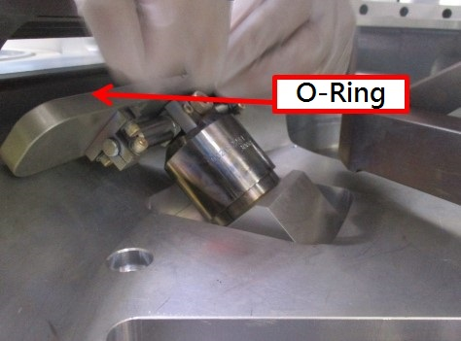
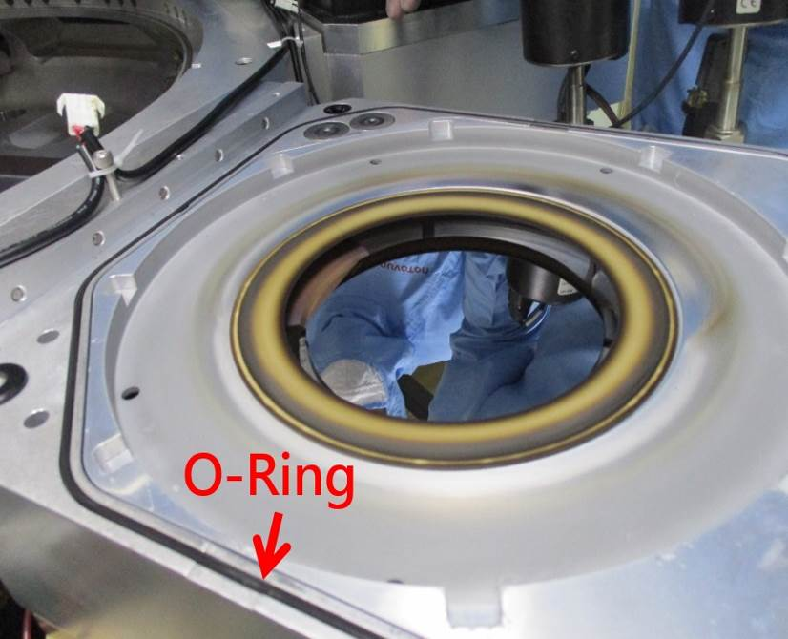
將TC Wafer放至Susceptor → 進行升溫、通300sccm Argon Purge → 測溫與校溫(340度)
將Automatic改為Manual → 將LLA/LLB、BUFF OFFLINE and VENT
將CH F OFFLINE and VENT
將Vacuum.Sensors Check → Ignore
在Buffer Chamber & Ch F Create a wafer
開啟PM Chamber Slit Valve(需Replace Slit Valve o-ring)

Slide 9
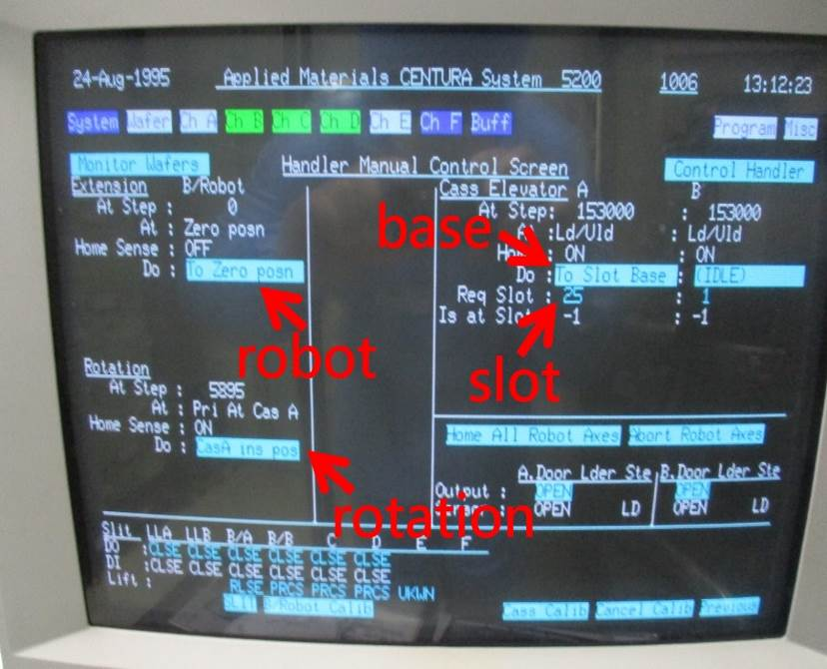
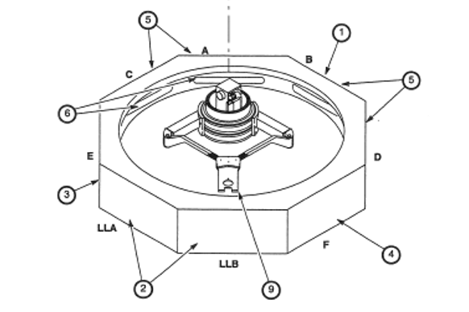
Check LLA/LLB/PM chamber transfer
關閉Chamber後通800 Argon Purge
低溫測漏(SPEC.： <2mTorr/min) → 若OK → 進行升溫argon purge and then 進行高溫測漏(SPEC.：<1mTorr/min)
交EA perform test run

Slide 10
四.結論(Furnace PM progression)
Type | progress | Need more practice
LP-P SPM | 100% | NONE
LP-T SPM | 100% | NONE
LP-N SPM | 100% | NONE
LP-P BPM | 95% | cap、rotor、injector
LP-T BPM | 95%
LP-N BPM | 95% | cap、rotor、injector
GRD MPM | 95% | OSC-1
WSIX BPM | 70% | Run recipe、更換lamp
AP YPM | 50% | 學過POCL3、FOX、ALLOY
RTP 1~25PM | 55% | 無25PM經驗
EM MPM | 0% | NONE
KOYO YPM | 0% | NONE
TEOS BOTTLE | 0% | NONE
RTP-M | 0% | NONE
POCL3 BOTTLE | 0% | NONE
TRANS-LC | 0% | NONE
Notes:
115/11/08
Confidential

Slide 11
Ending

